Slide 1

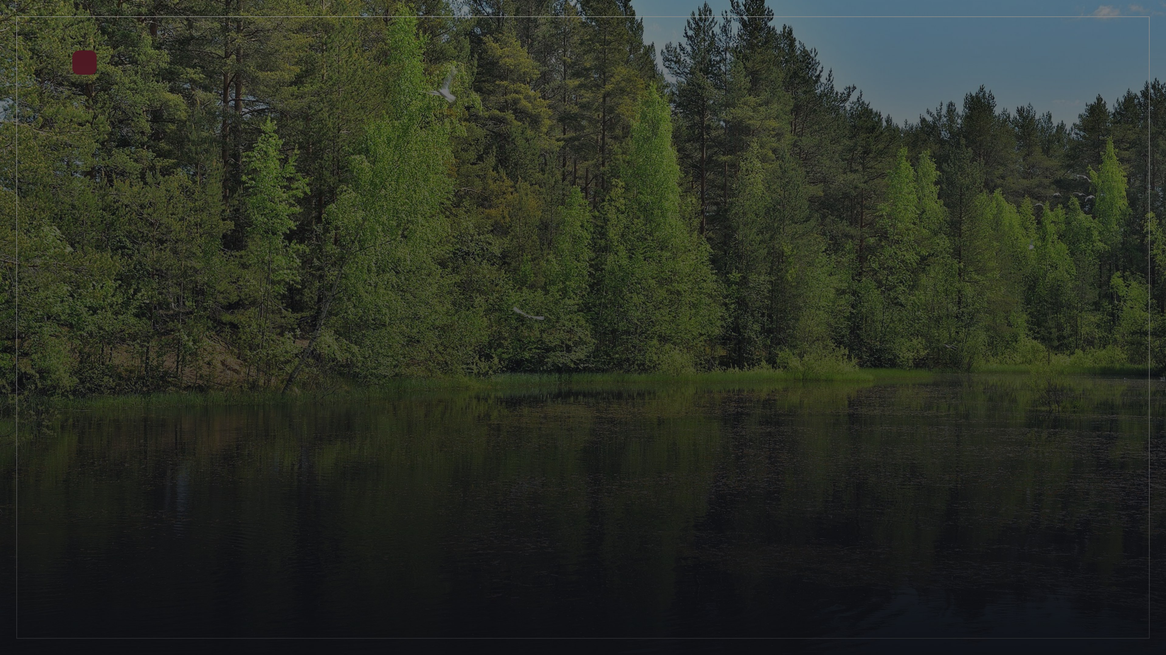
Презентация · Природа
Вода
источник жизни на Земле
Notes:
Добрый день! Сегодня мы поговорим о том, без чего невозможна жизнь, — о воде. Разберёмся, сколько её на Земле, почему пресной воды так мало и что мы можем сделать, чтобы её сберечь.

Slide 2

Вода на Земле: 1,4 млрд км³ — и лишь 2,5% пресной
68,7%
2,5%
Ледники и ледяные щиты
30,1%
Подземные воды
1,2%
Реки и озёра
пресной воды от общего объёма
Источник: USGS Water Science School
Notes:
Общий запас воды на планете огромен — около 1,4 миллиарда кубических километров. Но пресной в этом объёме — только 3%, а солёной — 97%. При этом посмотрите, как распределяется пресная вода: почти 69% заморожено в ледниках, ещё около 30% скрыто под землёй, и лишь чуть больше 1% — в реках и озёрах. Именно эти реки и озёра — главный источник воды, который мы реально используем. Поэтому так важно бережно относиться к тому небольшому проценту, который нам доступен.

Slide 3

Три состояния
Свойства воды и три состояния
01
02
Твёрдое — лёд
Жидкое — вода
Кристаллическая решётка, лёд легче воды, плавится при 0 °C.
Текучесть, растворяет вещества, наибольшая плотность при 4 °C.
03
Газообразное — пар
Заполняет объём, температура кипения 100 °C, высокая подвижность молекул.
Notes:
На этой схеме мы видим три состояния воды — твёрдое, жидкое и газообразное. Переходы между ними зависят от температуры и давления. Обратите внимание на уникальное свойство: лёд плавает в воде, потому что его плотность ниже. Вода достигает максимальной плотности при +4 °C, что важно для выживания водных организмов зимой. Эти физические особенности определяют многие процессы на Земле, включая круговорот воды, о котором мы поговорим дальше.

Slide 4

СТАДИЯ 1
СТАДИЯ 2
Испарение
Конденсация
География
Солнце нагревает океаны, реки и озёра — вода испаряется
Пар охлаждается, превращается в капли — образуются облака
Круговорот воды в природе
СТАДИЯ 3
СТАДИЯ 4
Осадки
Сток
Вода непрерывно перемещается по планете: испаряется, образует облака, выпадает осадками и возвращается в океан.
Капли тяжелеют и выпадают дождём, снегом или градом
Вода по рекам и грунтовым потокам возвращается в океан
Вода
непрерывный цикл
Notes:
Вода на нашей планете не стоит на месте — она постоянно движется по замкнутому кругу. Солнце нагревает поверхность океанов, и вода испаряется, поднимаясь в атмосферу. Там пар охлаждается, конденсируется и образует облака. Когда капли становятся слишком тяжёлыми, они выпадают на землю дождём или снегом. А дальше вода стекает по рекам и просачивается в грунт, возвращаясь в океан. Этот цикл повторяется бесконечно и связывает все водные ресурсы планеты в единую систему.

Slide 5

Человек и вода
Мы на 60–70% состоим из воды
Содержание воды в теле человека
65%
Содержание воды в крови
90%
Содержание воды в мозге
85%
Notes:
Вода — это буквально составная часть нас самих: тело взрослого человека состоит из воды на 60–70%. Посмотрите на эти показатели: в крови воды почти 90%, в мозге — 85%. Поэтому даже лёгкое обезвоживание сразу сказывается на самочувствии и концентрации. Врачи рекомендуют выпивать полтора-два литра воды в день — эта норма помогает поддерживать баланс. А теперь перейдём к глобальному вопросу: пресной воды на Земле на самом деле очень мало, и она распределена неравномерно.

Slide 6
Пресная вода — почему её мало
97,5%
Солёная вода
2,5%
1,7%
Ледники и ледниковые шапки
0,6%
пресной воды на Земле
Подземные воды
0,2%
Реки и озёра
Notes:
Кажется, что воды на планете очень много, но если посмотреть на её состав, большую часть занимает солёная вода. Пресной остаётся всего 2,5%, причём почти две трети этой пресной воды заморожено в ледниках и полярных шапках. Человеку реально доступна лишь малая часть: реки, озёра и подземные источники — это меньше одного процента от всех запасов. Именно поэтому пресную воду называют стратегическим ресурсом, и именно поэтому нам так важно понимать, куда она уходит.

Slide 7
На что уходит вода
70%
Сельское хозяйство
100%
20%
Промышленность
мировое потребление
10%
Бытовое потребление
Notes:
Основной потребитель воды на планете — сельское хозяйство: на него приходится около 70% всего забора пресной воды. Промышленность забирает ещё 20%, и только 10% уходит на бытовые нужды. Это значит, что, когда мы говорим об экономии воды, в первую очередь нужно думать об ирригации и технологиях в агропромышленности. Однако и наши ежедневные привычки имеют значение — изменив их, мы можем повлиять на общий баланс. Далее посмотрим, почему пресной воды на самом деле мало.

Slide 8
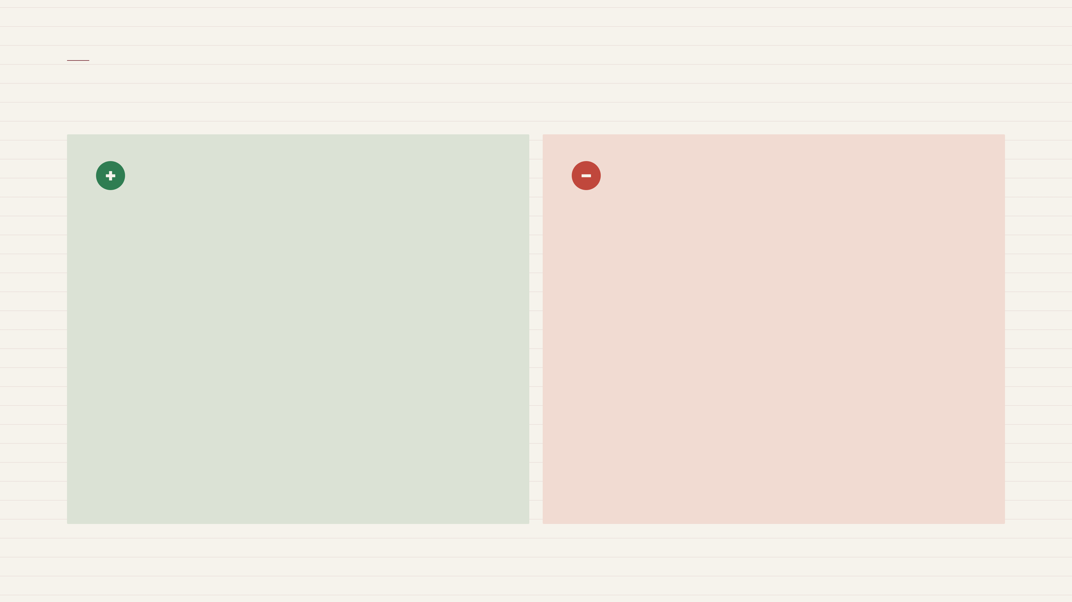
Причина → Следствие
Загрязнение воды: источники и последствия
Источники загрязнения
Последствия
Промышленные стоки
Токсичные вещества отравляют реки, гибнут рыба и растения, вода непригодна для питья
Сельское хозяйство
Удобрения вызывают цветение воды, разрушают экосистемы и портят питьевую воду
Бытовые отходы
Нефтеразливы
Стоки канализаций разносят инфекции, вызывают болезни у людей и животных
Нефтяная плёнка убивает животных, отравляет воду и побережья на долгие годы
Notes:
Загрязнение — это главная угроза пресной воде. В реки и озёра попадают промышленные стоки, удобрения с полей, бытовые отходы и нефть. Каждый такой источник по-своему разрушает экосистемы и делает воду опасной для людей. Из-за этого гибнут рыба и растения, люди болеют, а запасов чистой воды становится всё меньше. Поэтому так важно сокращать загрязнение и бережно относиться к водоёмам. Дальше посмотрим, какие простые правила помогут каждому из нас.

Slide 9






Простые советы
Как беречь воду: простые правила
Закрывайте кран
Чините протечки
Душ вместо ванны
Не оставляйте воду включённой, пока чистите зубы или намыливаете руки
Капающий кран — это потерянные литры каждый день. Почините его вовремя
Короткий душ расходует меньше воды, чем полная ванна
Собирайте дождевую воду
Мойте посуду экономно
Стирайте с полной загрузкой
Собирайте дождевую воду для полива растений и мытья окон
Замачивайте посуду и мойте её в раковине, а не под проточной струёй
Запускайте стиральную машину при полной загрузке, чтобы не гонять воду впустую
Notes:
Экономия воды — это не сложные технологии, а простые ежедневные привычки. Выключите кран, пока чистите зубы, — и вы уже сбережёте литры. Капающий кран лучше починить сразу: он теряет воду незаметно, но постоянно. Душ вместо ванны — это разумный выбор, особенно по утрам. Дождевую воду можно собирать бесплатно и использовать для полива. Посуду мойте в раковине, а стиральную машину включайте только при полной загрузке. Сложите эти правила в свою рутину — и ваша семья будет тратить заметно меньше воды без всякого дискомфорта.

Slide 10
Итог
Берегите воду!
Вода нужна всем живым существам, но её запасы ограничены. Бережное отношение к воде — вклад в общее будущее.
Начни беречь воду сегодня
Notes:
Вода — это основа жизни, и она нужна каждому из нас. Но её запасы ограничены, поэтому важно относиться к ней бережно. Начните с простых действий уже сегодня — вместе мы сможем сохранить воду. Спасибо за внимание!

